Slide 1
5. Ο ΜΥΚΗΝΑΪΚΟΣ ΚΟΣΜΟΣ
Αρχαία Ιστορία

Slide 2
Ο ΧΡΟΝΟΣ
1600-1100 π. Χ. ,
Ύστερη Εποχή του Χαλκού
1600-1450 π. Χ., περίοδος των βασιλικών τάφων
1400-1200 π. Χ., ανακτορική φάση

Slide 3
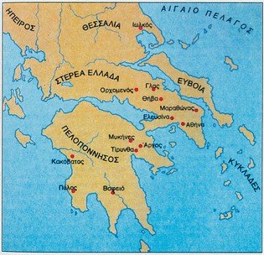
Ο ΤΟΠΟΣ
Σε ποιες περιοχές της σημερινής
Ελλάδας υπήρχαν μυκηναϊκά κέντρα;
Από ποια πόλη πήρε το όνομά του ο
πολιτισμός; Τι δείχνει αυτή η
«επιλογή»;

Slide 4
Πολλά μυκηναϊκά κέντρα –
Ένας μυκηναϊκός πολιτισμός
Κοινή γλώσσα – Γραμμική Β΄
Κοινή θρησκεία και μεταθανάτιες δοξασίες
Κοινή πολιτική και κοινωνική οργάνωση
Κοινοί θεσμοί

Slide 5
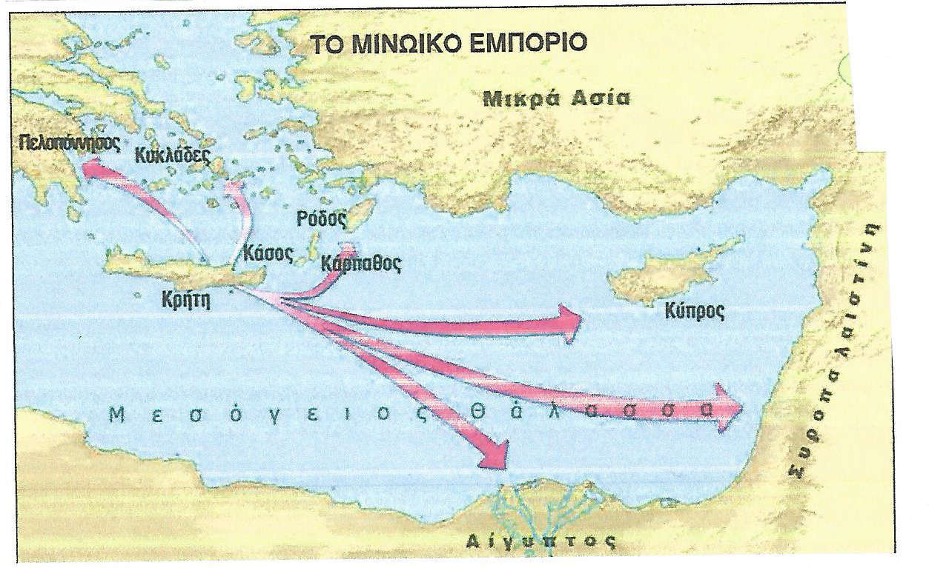
Μινωίτες και Μυκηναίοι
Σε ποιους τομείς επηρεάστηκαν οι Μυκηναίοι από τους Μινωίτες;
τεχνολογία
τέχνη
γραφή

Slide 6
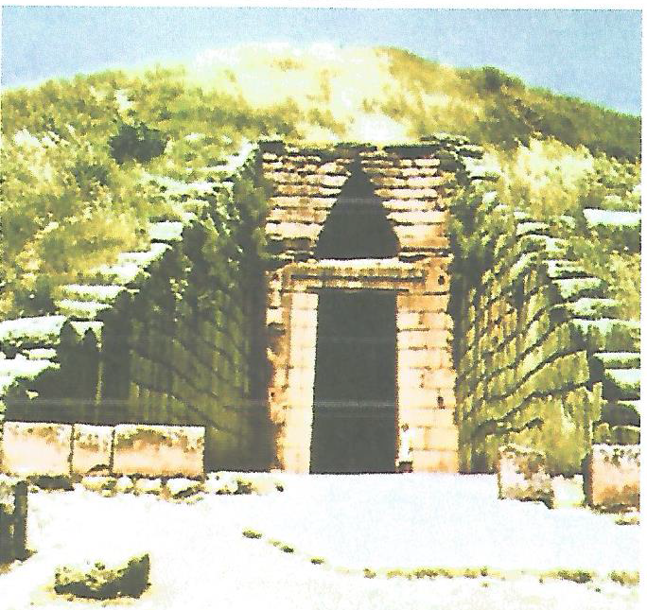
Μυκηναϊκή πρωτοτυπία
Κυκλώπειες οχυρώσεις
Θολωτοί τάφοι

Slide 7
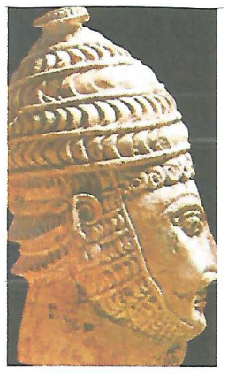
Μυκηναϊκός κόσμος
Οικονομία
Κοινωνία
γεωργία
κτηνοτροφία
ελεφαντουργία
λιθοτεχνία
μεταλλουργία
εμπόριο
ναυτιλία
Άναξ
Αυλικοί
Δούλοι
Ιερατείο
Δήμοι

Slide 8
Γραμμική γραφή Β΄
ΠΟΤΕ; 1400-1200 π. Χ.
ΠΟΥ; Κνωσός, Πύλος, Θήβα, Μυκήνες, Τίρυνθα, Χανιά.
ΑΠΟ ΠΟΥ; α) γεννήθηκε στην ηπειρωτική
Ελλάδα και μεταφέρθηκε στην
Κρήτη, β) γεννήθηκε στην Κρήτη και
μεταφέρθηκε στην Ελλάδα.
ΠΩΣ; Συλλαβική γραφή.
ΤΙ ΕΓΡΑΦΑΝ; Εμπορικές και οικονομικές
δραστηριότητες των ανακτόρων.
ΠΟΙΟΙ; Εξειδικευμένοι γραφείς των ανακτόρων.

Slide 9
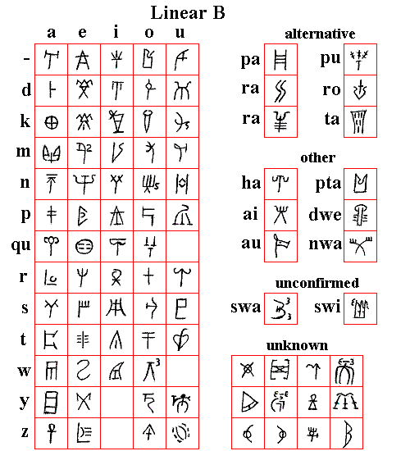

Slide 10
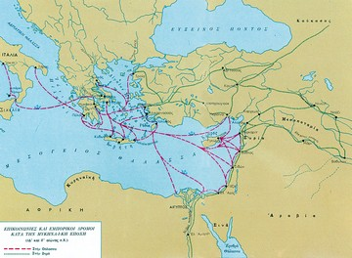
Η ΕΞΑΠΛΩΣΗ ΤΟΥ ΜΥΚΗΝΑΪΚΟΥ ΚΟΣΜΟΥ, 1450-1200 π. Χ.
Αιγαίο
Μικρά Ασία
Εγγύς Ανατολή
Κύπρος
Νότια Ιταλία
Σικελία
Ισπανία
Κεντρική και Βόρεια Ευρώπη
ΑΠΟΙΚΙΕΣ ΚΑΙ
ΕΜΠΟΡΙΚΟΙ ΣΤΑΘΜΟΙ

Slide 11
Η κατάρρευση του μυκηναϊκού κόσμου
«Κάθοδος των Δωριέων» (μετακίνηση νέων ελληνικών φύλων)
εσωτερικές αναταραχές στα μυκηναϊκά κέντρα
αναστάτωση στην Ανατολική Μεσόγειο:
α) πτώση των Χετταίων,
β) επιθέσεις των «λαών της θάλασσας»
στην Αίγυπτο

